Slide 1
第九章 电力电子器件的应用
9.1 电力电子器件驱动
9.2 电力电子器件的保护
9.3 电力电子器件的串联和并联使用

Slide 2
9.1 电力电子器件的驱动
9.1.1 电力电子器件驱动电路概述
9.1.2 晶闸管的触发电路
9.1.3 典型全控型器件的驱动电路

Slide 3
9.1.1 电力电子器件驱动电路概述
■驱动电路
◆是电力电子主电路与控制电路之间的接口。
◆良好的驱动电路使电力电子器件工作在较理想的开关状态，缩短开关时间，减小开关损耗，对装置的运行效率、可靠性和安全性都有重要的意义。
◆一些保护措施也往往设在驱动电路中，或通过驱动电路实现。
■驱动电路的基本任务
◆按控制目标的要求给器件施加开通或关断的信号。
◆对半控型器件只需提供开通控制信号；对全控型器件则既要提供开通控制信号，又要提供关断控制信号。

Slide 4
9.1.1 电力电子器件驱动电路概述
■驱动电路还要提供控制电路与主电路之间的电气隔离环节，一般采用光隔离或磁隔离。
◆光隔离一般采用光耦合器
☞光耦合器由发光二极管和光敏晶体管组成，封装在一个外壳内。
☞有普通、高速和高传输比三种类型。
◆磁隔离的元件通常是脉冲变压器
☞当脉冲较宽时，为避免铁心饱和，常采用高频调制和解调的方法。
I
D
I
C
E
E
E
R
R
R
R
R
R
1
1
1
U
in
U
out
a
)
b
)
c
)
图9-1 光耦合器的类型及接法
a) 普通型 b) 高速型 c) 高传输比型

Slide 5
9.1.1 电力电子器件驱动电路概述
■驱动电路的分类
◆按照驱动电路加在电力电子器件控制端和公共端之间信号的性质，可以将电力电子器件分为电流驱动型和电压驱动型两类。
◆晶闸管的驱动电路常称为触发电路。
■驱动电路具体形式可为分立元件的，但目前的趋势是采用专用集成驱动电路。
◆为达到参数最佳配合，首选所用器件生产厂家专门开发的集成驱动电路。

Slide 6
9.1.2 晶闸管的触发电路
■1）、晶闸管的触发电路
◆作用：产生符合要求的门极触发脉冲，保证晶闸管在需要的时刻由阻断转为导通。
◆晶闸管触发电路往往还包括对其触发时刻进行控制的相位控制电路。
I
M
I
t
1
t
2
t
3
t
4
图9-2 理想的晶闸管触发脉冲电流波形
t₁~t₂⎯脉冲前沿上升时间（<1μs）
t₁~t₃⎯强脉冲宽度
I_{M}⎯强脉冲幅值（3I_{GT}~5I_{GT}）
t₁~t₄⎯脉冲宽度
I⎯脉冲平顶幅值（1.5I_{GT}~2I_{GT}）

Slide 7
9.1.2 晶闸管的触发电路
■晶闸管的触发电路
◆触发电路应满足下列要求
☞触发脉冲的宽度应保证晶闸管可靠导通，比如对感性和反电动势负载的变流器应采用宽脉冲或脉冲列触发。
☞触发脉冲应有足够的幅度，对户外寒冷场合，脉冲电流的幅度应增大为器件最大触发电流的3~5倍，脉冲前沿的陡度也需增加，一般需达1~2A/μs。
☞触发脉冲应不超过晶闸管门极的电压、电流和功率定额，且在门极伏安特性的可靠触发区域之内。
☞应有良好的抗干扰性能、温度稳定性及与主电路的电气隔离。
I
M
I
t
1
t
2
t
3
t
4
图9-2 理想的晶闸管触发脉冲电流波形
t₁~t₂⎯脉冲前沿上升时间（<1μs）
t₁~t₃⎯强脉冲宽度
I_{M}⎯强脉冲幅值（3I_{GT}~5I_{GT}）
t₁~t₄⎯脉冲宽度
I⎯脉冲平顶幅值（1.5I_{GT}~2I_{GT}）

Slide 8
9.1.2 晶闸管的触发电路
■常见的晶闸管触发电路
◆由V₁、V₂构成的脉冲放大环节和脉冲变压器TM和附属电路构成的脉冲输出环节两部分组成。
◆当V₁、V₂导通时，通过脉冲变压器向晶闸管的门极和阴极之间输出触发脉冲。
◆VD₁和R₂是为了V₁、V₂由导通变为截止时脉冲变压器TM释放其储存的能量而设的。
◆为了获得触发脉冲波形中的强脉冲部分，还需适当附加其它电路环节。
图9-3 常见的晶闸管触发电路

Slide 9
9.1.3 典型全控型器件的驱动电路
2) 电压驱动型器件的驱动电路
电力MOSFET和IGBT是电压驱动型器件。
为快速建立驱动电压，要求驱动电路输出电阻小。
使MOSFET开通的驱动电压一般10~15V，使IGBT开通的驱动电压一般15 ~ 20V。
关断时可用0电压，但加一定幅值的负驱动电压（一般取-5 ~ -10V）有利于减小关断时间和关断损耗。
在栅极串入一只低值电阻可以减小寄生振荡，随着被驱动器件的额定电流增大而减小。

Slide 10
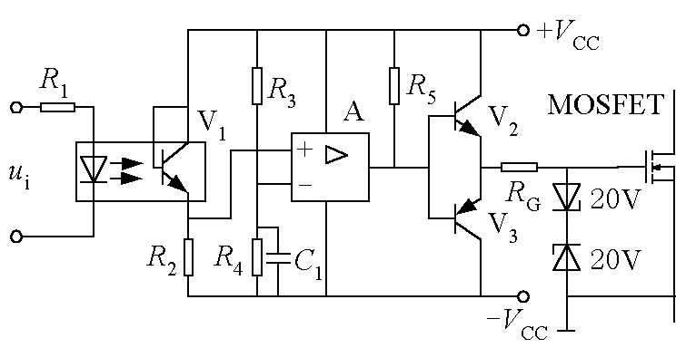
9.1.3 典型全控型器件的驱动电路
电力MOSFET的一种驱动电路：
电气隔离和晶体管放大电路两部分
电力MOSFET的一种驱动电路
专为驱动电力MOSFET而设计的混合集成电路有三菱公司的M57918L，其输入信号电流幅值为16mA，输出最大脉冲电流为+2A和-3A，输出驱动电压+15V和-10V。

Slide 11
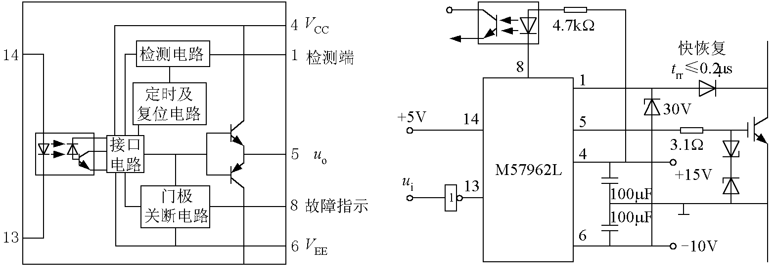
9.1.3 典型全控型器件的驱动电路
◆IGBT
☞多采用专用的混合集成驱动器，常用的有三菱公司的M579系列（如M57962L和M57959L）和富士公司的EXB系列（如EXB840、EXB841、EXB850和EXB851）。
☞ IGBT绝缘栅较薄，过高的门极驱动电压（>30V)可能导致击穿,应用中应注意防止驱动布线电感引起的电压振荡。
图9-9 M57962L型IGBT驱动器的原理和接线图

Slide 12
IGBT驱动技术要点
一定幅值的正反向门极驱动电压：正压越大，导通压降越小，通态损耗越小，但同时也使承受短路电流时间变短。
一般不允许超过＋20V。关断反压一般为－5～ － 15V。负压关断可减少关断损耗，提高可靠性。
电隔离、信号传输延时可忽略。
门极回路必须串联合适门极电阻，控制门极电压的前后沿陡度：减小门极电阻可降低开关损耗，但同时增大开通时的di/dt。
具有过压、短路、du/dt保护功能。

Slide 13
9.2 电力电子器件的保护
9.2.1 过电压的产生及过电压保护
9.2.2 缓冲电路

Slide 14
9.2.1 过电压的产生及过电压保护
■过电压分为外因过电压和内因过电压两类。
■外因过电压主要来自雷击和系统中的操作过程等外部原因
◆操作过电压：由分闸、合闸等开关操作引起的过电压。
◆雷击过电压：由雷击引起的过电压。
■内因过电压主要来自电力电子装置内部器件的开关过程
◆换相过电压：晶闸管或与全控器件反并联的二极管在换相结束后，会有较大反向电流。当反向阻断能力恢复后，反向电流急剧减小，会由线路电感在器件两端感应出过电压。
◆关断过电压：全控型器件在较高频率下工作，当器件关断时，因正向电流的迅速降低而由线路电感在器件两端感应出的过电压。

Slide 15
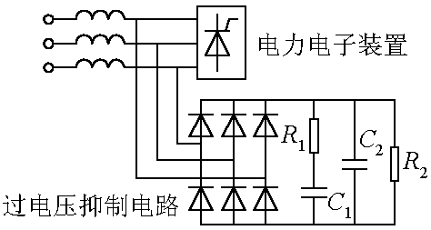
9.2.1 过电压的产生及过电压保护
◆抑制外因过电压可采用RC过电压抑制电路。
◆对大容量的电力电子装置，可采用图9-12所示的反向阻断式RC电路。
◆采用雪崩二极管和金属氧化物压敏电阻等非线性元器件来限制或吸收过电压也是较常用的措施。
图9-12 反向阻断式过电压抑制用RC电路

Slide 16
9.2.2 缓冲电路
■缓冲电路（Snubber Circuit）又称为吸收电路，其作用是抑制电力电子器件的内因过电压、du/dt或者过电流和di/dt，减小器件的开关损耗。
■分类
◆分为关断缓冲电路和开通缓冲电路
☞关断缓冲电路：又称为du/dt抑制电路，用于吸收器件的关断过电压和换相过电压，抑制du/dt，减小关断损耗。
☞开通缓冲电路：又称为di/dt抑制电路，用于抑制器件开通时的电流过冲和di/dt，减小器件的开通损耗。
☞复合缓冲电路：关断缓冲电路和开通缓冲电路结合在一起。
◆通常将缓冲电路专指关断缓冲电路，而将开通缓冲电路区别叫做di/dt抑制电路。

Slide 17
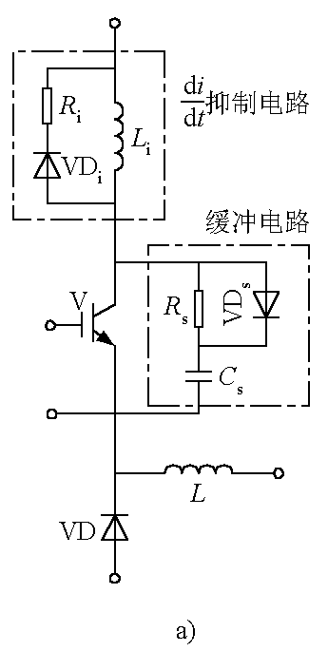
9.2.2 缓冲电路 （重点）
1、抑制开通时V电流的迅速上升，同时在关断时提供放电回路。
■缓冲电路
◆图9-14a给出的是一种缓冲电路和di/dt抑制电路的电路图。
◆在无缓冲电路的情况下，开通时di/dt很大，关断时du/dt很大，并出现很高的过电压，如图9-14b。
◆在有缓冲电路的情况下
☞V开通时，C_{s}先通过R_{s}向V放电，使i_{C}先上一个台阶，以后因为L_{i}的作用，i_{C}的上升速度减慢。
☞V关断时，负载电流通过VD_{s}向C_{s}分流，减轻了V的负担，抑制了du/dt和过电压。
☞因为关断时电路中（含布线）电感的能量要释放，所以还会出现一定的过电压。
2、关断时负载电流通过二极管向电容分流减轻V的负担，抑制du/dt和过电压。
3、开通时电容为V提供初始电流。
u
CE
无缓冲电路时
i
C
无
d
i
抑制电路时
u
d
t
CE
i
C
有缓冲电路时
O
d
i
t
有
d
t
抑制电路时
b)
图9-14 di/dt抑制电路和充放电型RCD缓冲电路及波形
a) 电路 b) 波形

Slide 18
9.2.2 缓冲电路
◆关断过程
☞无缓冲电路时，u_{CE}迅速上升，（IGBT、MOSFET的动态曲线）负载线从A移动到B，之后i_{C}才下降到漏电流的大小，负载线随之移动到C。
☞有缓冲电路时，由于C_{s}的分流使i_{C}在u_{CE}开始上升的同时就下降，因此负载线经过D到达C。
☞负载线在到达B时很可能超出安全区，使V受到损坏，而负载线ADC是很安全的，且损耗小。
i
C
A
B
无缓冲电路
D
有缓冲电路
C
O
u
CE
图9-15 关断时的负载线

Slide 19
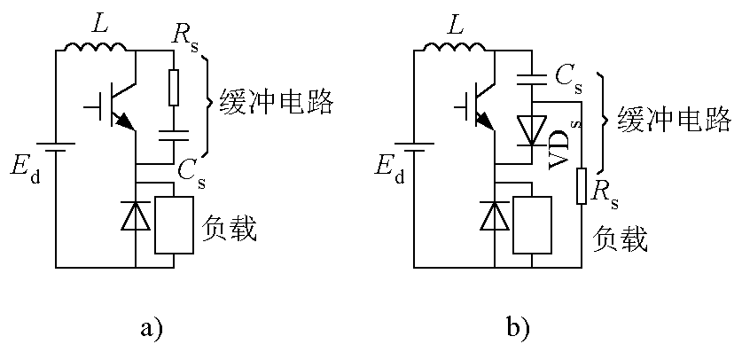
9.2.2 缓冲电路
◆另外两种常用的缓冲电路形式
☞RC缓冲电路主要用于小容量器件，而放电阻止型RCD缓冲电路用于中或大容量器件。
☞晶闸管在实际应用中一般只承受换相过电压，没有关断过电压问题，关断时也没有较大的du/dt，因此一般采用RC吸收电路即可。（为什么：晶闸管没有关断过电压问题）。
图9-16 另外两种常用的缓冲电路
a)RC吸收电路 b)放电阻止型RCD吸收电路

Slide 20
缓冲电路总结
缓冲电路的主要作用：
1）、抑制器件在开关过程中可能出现的过电压、du/dt、过电流和di/dt。
2）、减小器件的开关损耗。

Slide 21
9.3 电力电子器件的串联使用和并联使用
9.3.1 晶闸管的串联
9.3.2 晶闸管的并联
9.3.3 电力MOSFET的并联和IGBT的并联

Slide 22
9.3.1 晶闸管的串联
目的：当晶闸管额定电压小于要求时，可以串联。
问题：理想串联希望器件分压相等，但因特性差异，使器件电压分配不均匀。
静态不均压：串联的器件流过的漏电流相同，但因静态伏安特性的分散性，各器件分压不等。
动态不均压：由于器件动态参数和特性的差异造成的不均压。

Slide 23
9.3.1 晶闸管的串联
静态均压措施：
选用参数和特性尽量一致的器件。
采用电阻均压，R_{p}的阻值应比器件阻断时的正、反向电阻小得多。
动态均压措施：
选择动态参数和特性尽量一致的器件。
用RC并联支路作动态均压。
采用门极强脉冲触发可以显著减小器件开通时间的差异。
I
VT
1
VT
2
R
VT
1
R
P
C
I
R
R
O
U
T1
U
T2
U
VT
2
R
P
C
a)
b)
晶闸管的串联
a) 伏安特性差异 b) 串联均压措施

Slide 24
9.3.1 晶闸管的并联
目的：多个器件并联来承担较大的电流
问题：会分别因静态和动态特性参数的差异而电流分配不均匀。
均流措施：
挑选特性参数尽量一致的器件。
采用均流电抗器。
用门极强脉冲触发也有助于动态均流。
当需要同时串联和并联晶闸管时，通常采用先串后并的方法联接。(为什么？)

Slide 25
9.3.3 电力MOSFET的并联和IGBT的并联
■电力MOSFET的并联
◆R_{on}具有正温度系数，具有电流自动均衡能力，容易并联。
◆应选用R_{on}、U_{T}、G_{fs}和输入电容C_{iss}尽量相近的器件并联。
◆电路走线和布局应尽量对称。
◆可在源极电路中串入小电感,起到均流电抗器的作用。
■IGBT的并联
◆在1/2或1/3额定电流以下的区段，通态压降具有负温度系数；在以上的区段则具有正温度系数；也具有一定的电流自动均衡能力，易于并联使用。
◆在器件参数和特性选择、电路布局和走线、散热条件等方面也应尽量一致。

Slide 26
本章小结
■本章要点
◆对电力电子器件驱动电路的基本要求。
◆在驱动电路中实现电力电子主电路和控制电路电气隔离的基本方
法和原理。
◆对晶闸管触发电路的基本要求以及典型触发电路的基本原理。
◆对电力MOSFET和IGBT等全控型器件驱动电路的基本要求以及典型驱动电路的基本原理。
◆电力电子器件过电压的产生原因和过电压保护的主要方法及原理。
◆电力电子器件过电流保护的主要方法及原理。
◆电力电子器件缓冲电路的概念、分类、典型电路及基本原理。
◆电力电子器件串联和并联使用的目的、基本要求以及具体注意事
项。

Slide 27
作业
9-6；
9-7。

Slide 28
复习思考题
1、多个器件并联来承担较大的电流，采用下列方法正确的是（ ）
A、当需要同时串联和并联晶闸管时，通常采用先串后并的方法联接。
B、采用均流电抗器。
C、挑选特性参数尽量一致的器件。
D、用门极强脉冲触发也有助于动态均流。
2、多个器件串联来承担较高的电压，采用下列方法正确的是（ ）
A、选用参数和特性尽量一致的器件。
B、采用电阻均压。
C、选择动态参数和特性尽量一致的器件。
D、用RC并联支路作动态均压。
E、采用门极强脉冲触发可以显著减小器件开通时间的差异。
3、对于电压驱动型器件的驱动电路，下列说法正确的是（）
A、电力MOSFET和IGBT是电压驱动型器件。
B、为快速建立驱动电压，要求驱动电路输出电阻小。
C、关断时可用0电压，但加一定幅值的负驱动电压有利于减小关断时间和关断损耗。
D、在栅极串入一只低值电阻5～10W可以减小寄生振荡，随着被驱动器件的额定电流增大而减小。

